Slide 1

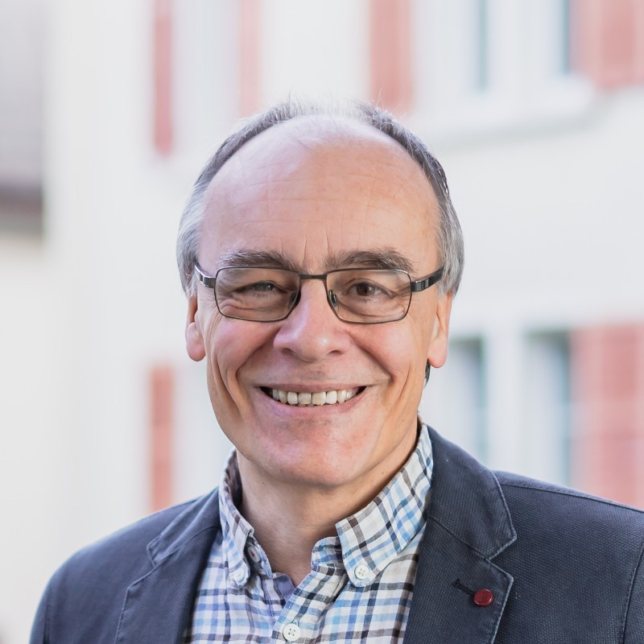
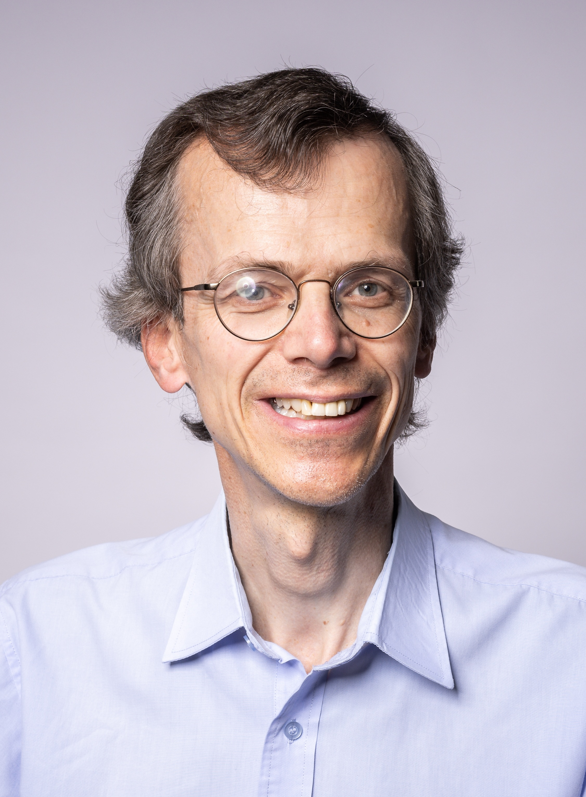
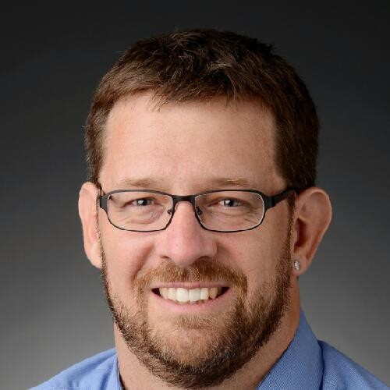
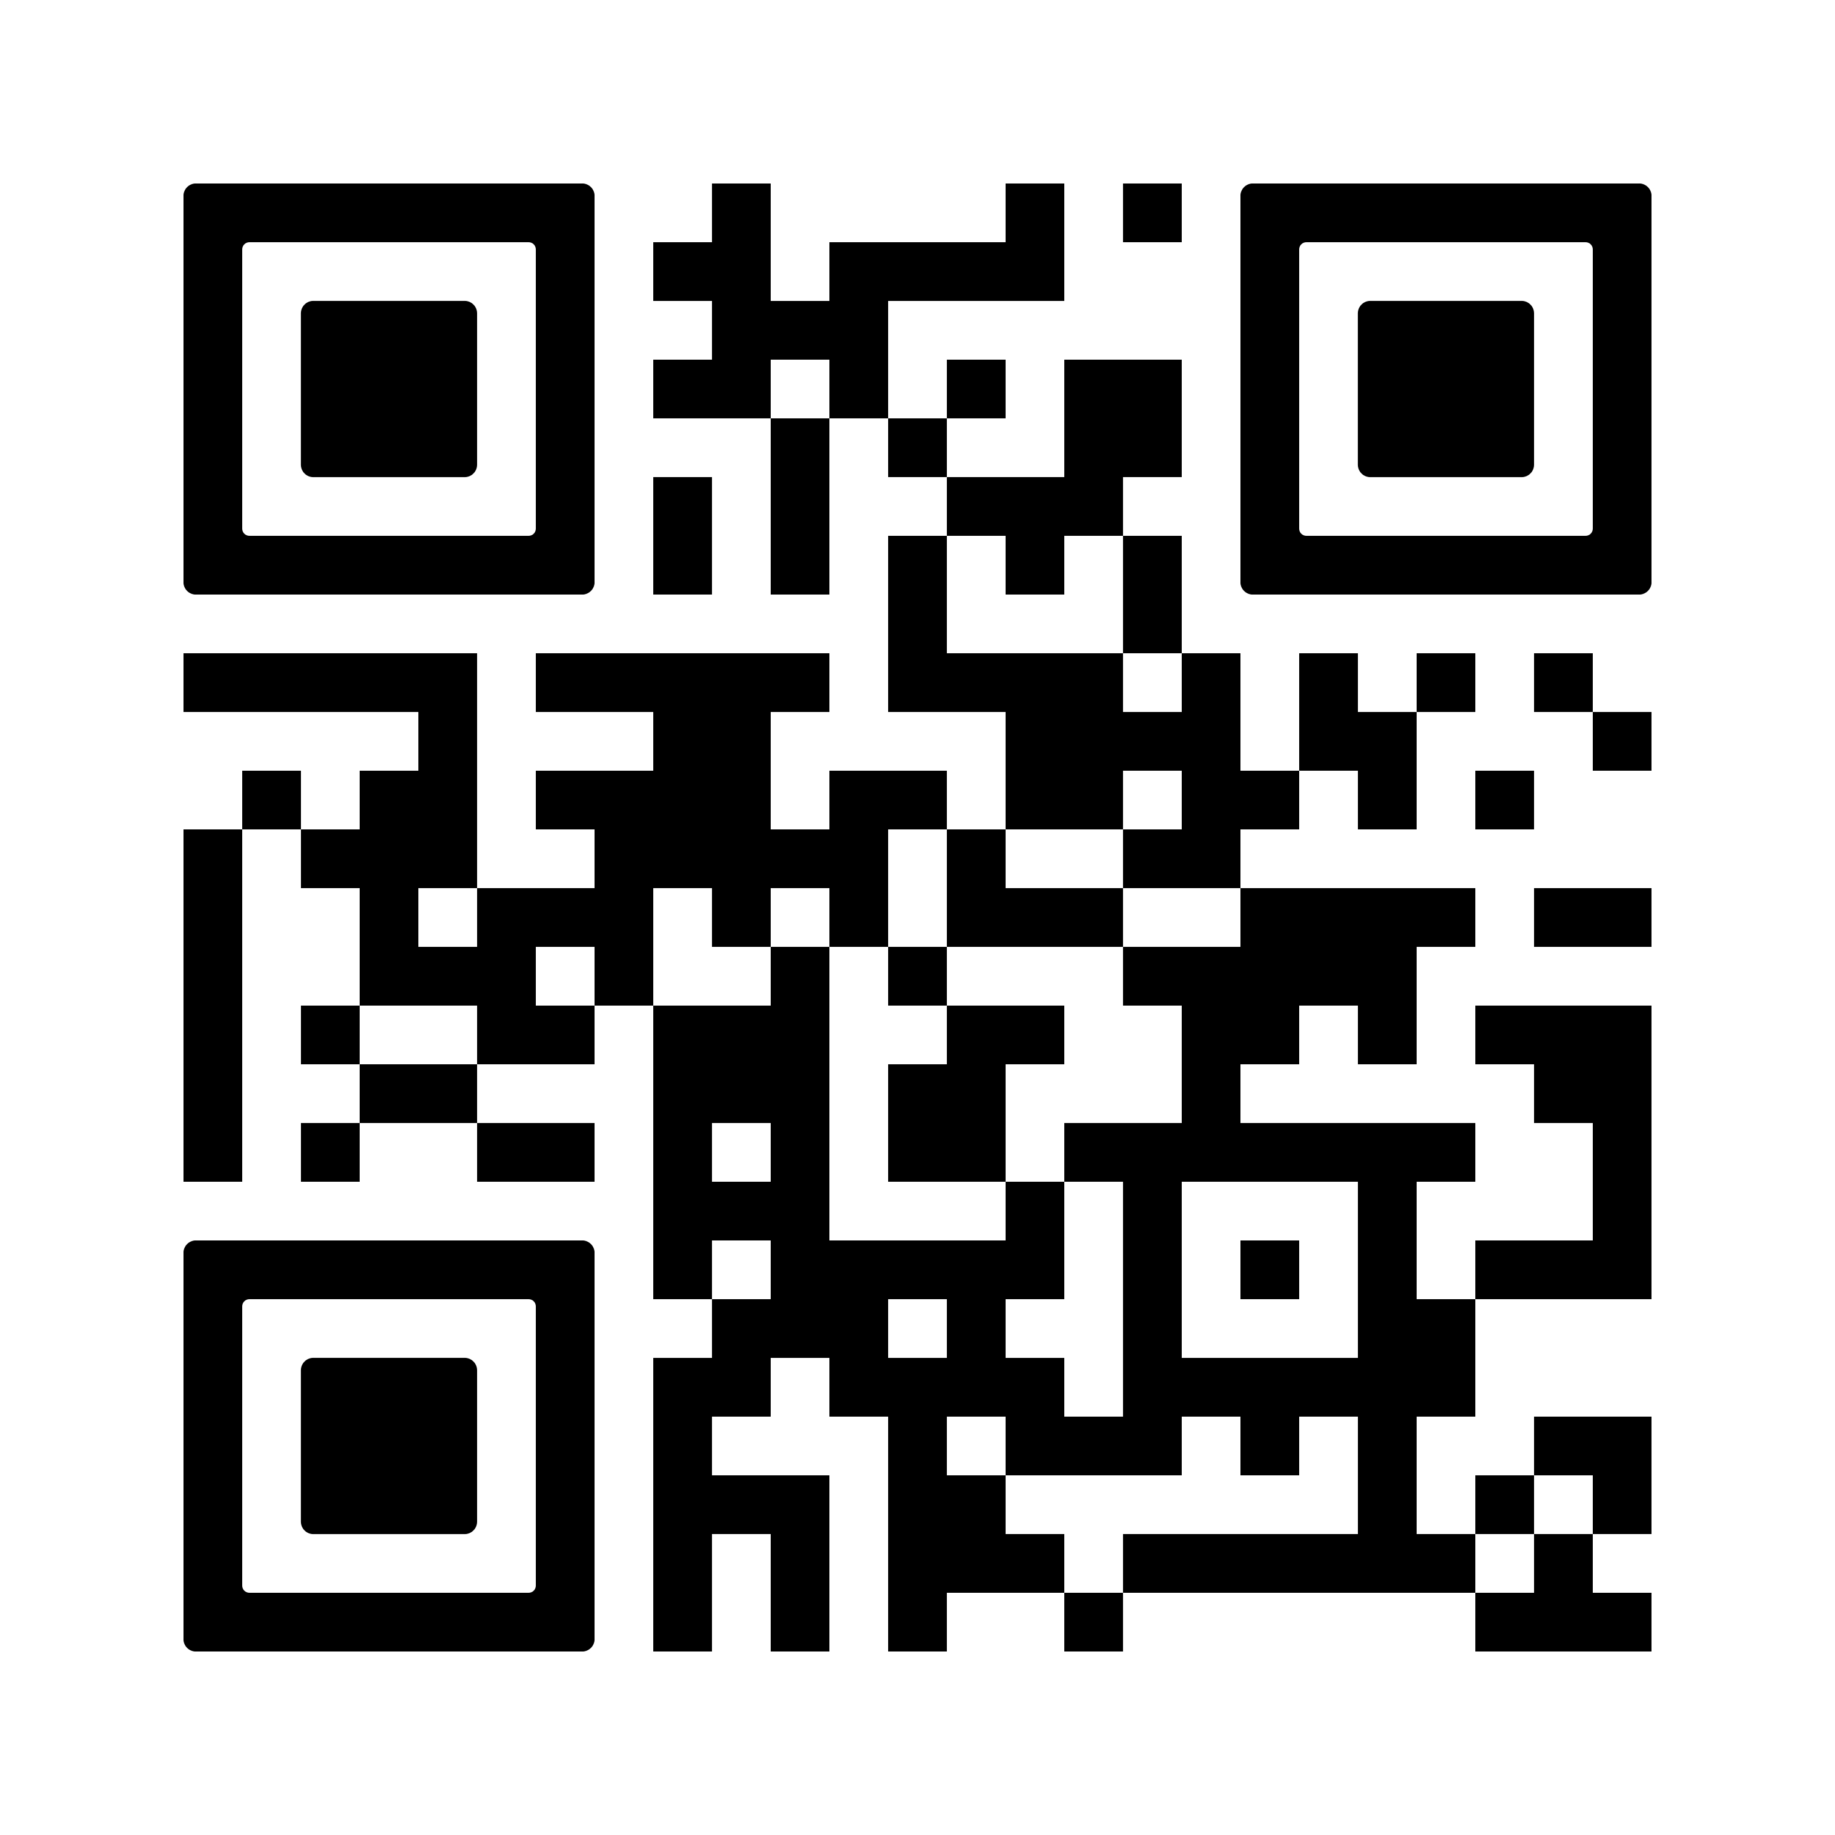
EINLADUNG
Teilnahme kostenlos – Anmeldung erforderlich
Energy Talks @ Zimmerleuten
Montag, 24. November 2025, von 18:00 bis 20:00 Uhr
(im Anschluss Apéro)
«Emissionsreduktionen im Ausland als Teil der Schweizer Klimapolitik – Bilanz und Ausblick nach 20 Jahren»
Liebe Mitglieder und Interessierte
Seit 20 Jahren setzt die Schweiz auf Emissionsreduktionen im Ausland. Zeit für eine Bilanz: Welche Erfahrungen wurden gesammelt, wie fügen sie sich in die internationale Netto-Null-Perspektive ein – und welche Rolle spielen sie für die Revision des CO₂-Gesetzes?
Erleben Sie Einblicke in Erfahrungen, Herausforderungen und Praxisbeispiele sowie ihre Bedeutung für das Erreichen des Netto-Null-Ziels.
Wir freuen uns, folgende Experten zu begrüssen:
Programm
18:00 | Begrüssung und Moderation durch
Daniela Decurtins
(Präsidentin des Weltenergierats Schweiz)
18:15 | Präsentation von
Marco Berg
Geschäftsführer Stiftung KliK
18:45 | Präsentation von
Axel Michaelowa
Universität Zürich / Perspectives
19:15 | Präsentation von
Reto Burkard
Vizedirektor BAFU
19:45 | Zusammenfassung & Verabschiedung durch Michael Frank
(Vizepräsident des Weltenergierats Schweiz)
20:00 | Apéro
Ort: Zunfthaus zur Zimmerleuten
Limmatquai 40; 8001 Zürich
Anmeldung:
LINK
Kontakt: info@worldenergy.ch
+41 79 755 9700
Marco Berg, Geschäftsführer Stiftung KliK
«Das Schweizer Erfolgsmodell: Globalen Klimaschutz privatwirtschaftlich organisieren»
Axel Michaelowa, Universität Zürich / Perspectives «Leitplanken für die Glaubwürdigkeit der Auslandszertifikate»
Reto Burkard, Vizedirektor BAFU, Leiter Direktionsbereich Klima
«Entwicklung und Rolle der Kompensation in der Schweizer Klimagesetzgebung»
Bitte melden Sie sich über den nebenstehenden Link zur Veranstaltung an. Gerne dürfen Sie diese Einladung auch mit weiteren Interessierten teilen!
Der Vorstand
Daniela Decurtins (VSG) I Michael Frank (VSE) I Roland Bilang (Avenergy) I Lukas Gisiger (UBS) I Thomas Justus Schmidt (PSI) I Fabrice Billard (Burckhardt Compression AG)
© World Energy Council Switzerland (Schweizerischer Energierat) – Bollstrasse 61 – 3076 Worb – Switzerland

Slide 2
About the World Energy Council:
The World Energy Council is the principal impartial network of energy leaders and practitioners promoting an affordable, stable and environmentally sensitive energy system for the greatest benefit of all.
It is the UN-accredited global energy body, representing the entire energy spectrum, with member organisations in almost 100 countries.
© World Energy Council Switzerland (Schweizerischer Energierat) – Bollstrasse 61 – 3076 Worb – Switzerland

